Slide 1
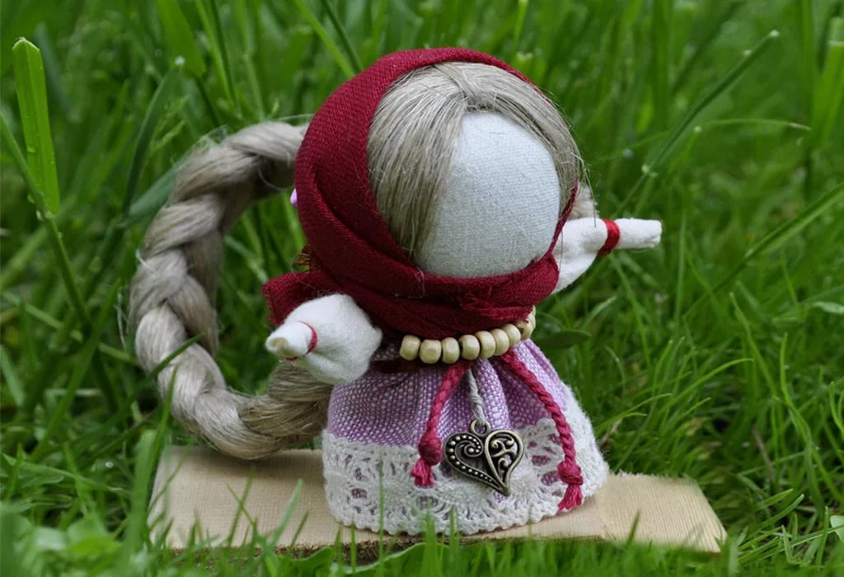
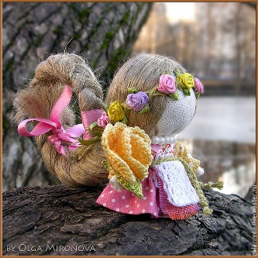
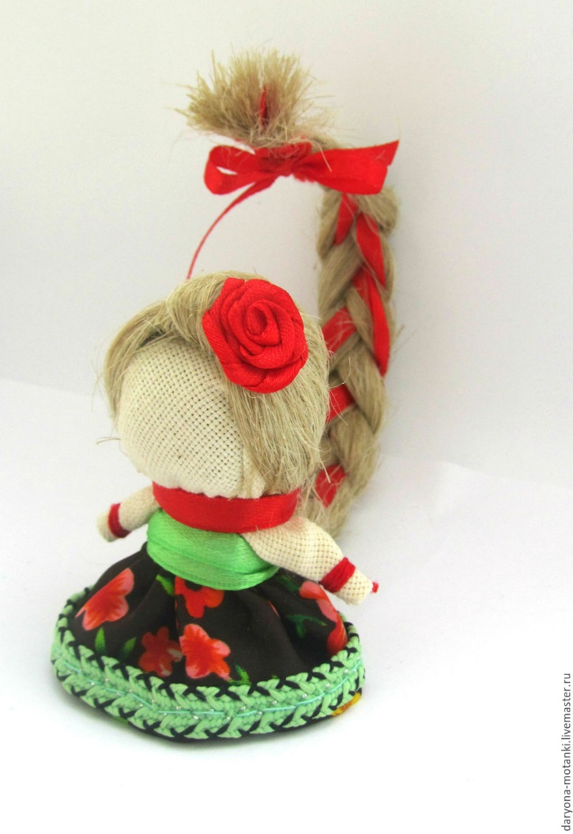
Цель –обучить изготовлению славянской куклы-оберега «Доли»

Slide 2
Дистанционная форма проведения занятия Видеоверсия ВКонтакте в группе студии «Рыжий кот»

Slide 3
Инструменты и материалы: ткань хлопчато-бумажная трех расцветок, пряжа. Вырезаем два квадрата из пестрой ткани 2х2 см, два квадрата из белой ткани 10х10 см и полоску на платье 20х3 см.

Slide 4
Из белого квадрата скручиваем трубочку - ножки

Slide 5
Одеваем ботиночки и фиксируем наматыванием пряжи

Slide 6
Складываем ножки пополам и наматываем головку из пряжи

Slide 7
Головка готова

Slide 8
Покрываем головку вторым белым квадратом и фиксируем на шее пряжей, затем делаем ручки

Slide 9
Надеваем юбочку, фиксируем пряжей

Slide 10
Делаем волосы из пряжи

Slide 11
Заплетаем тугую косичку

Slide 12
Оберег «Доля» готов

